Slide 1
«мир Головоломок.Смарт-тренинг для дошкольников»
Подготовила и провела: Дети Группы №12 , Воспитатель Будникова Т.В
2022г.

Slide 2
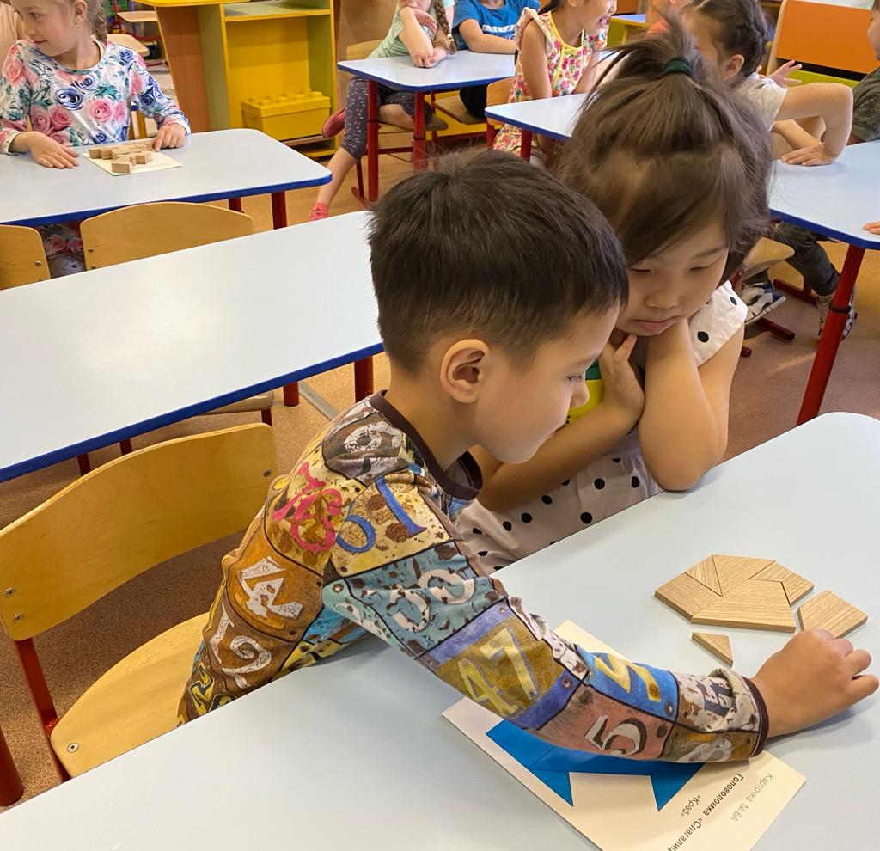
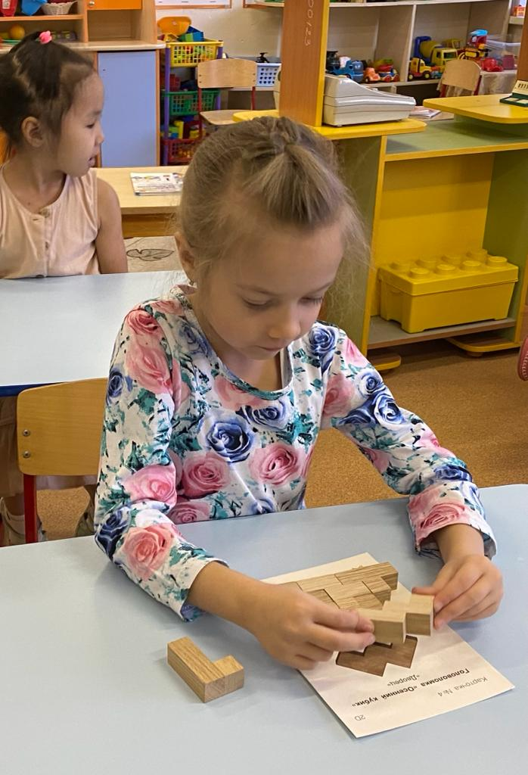

Slide 3
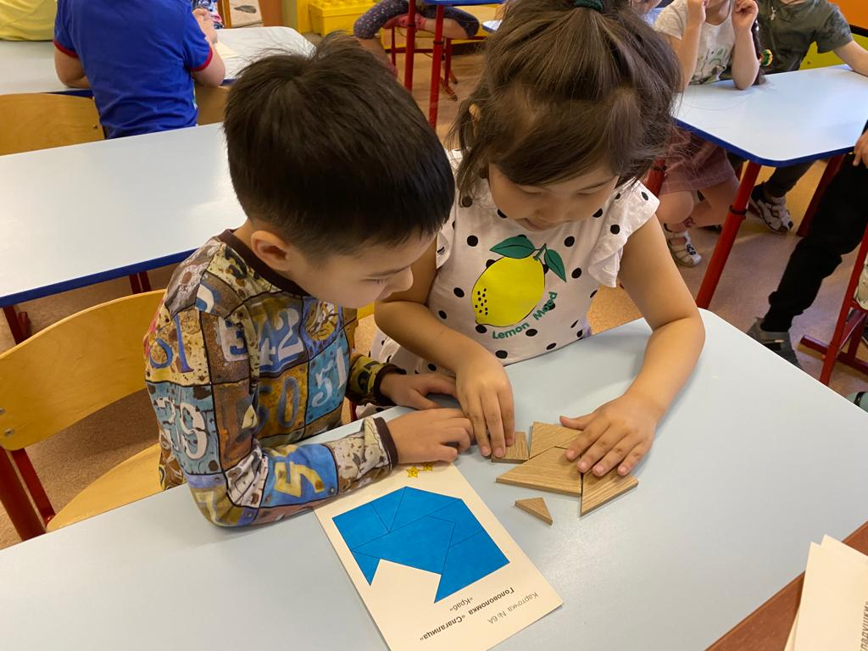
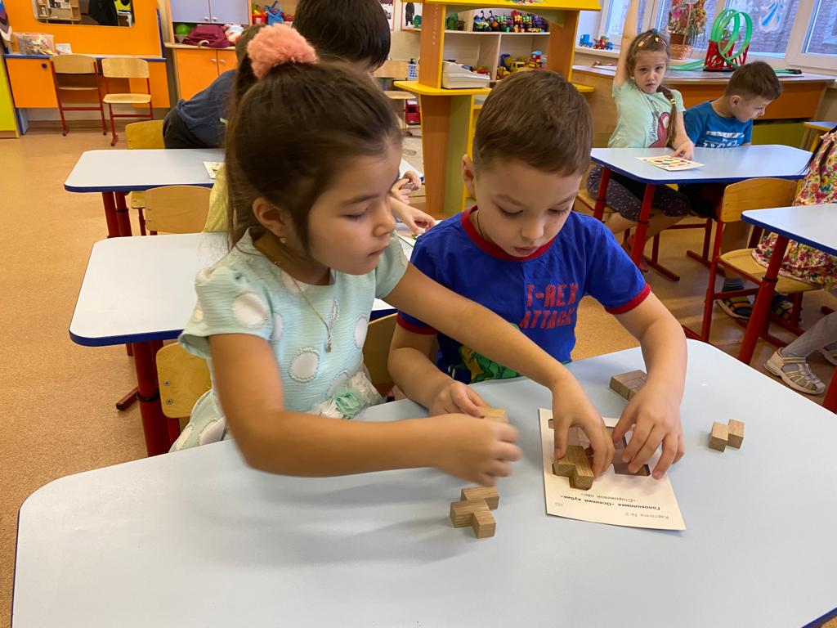

Slide 4
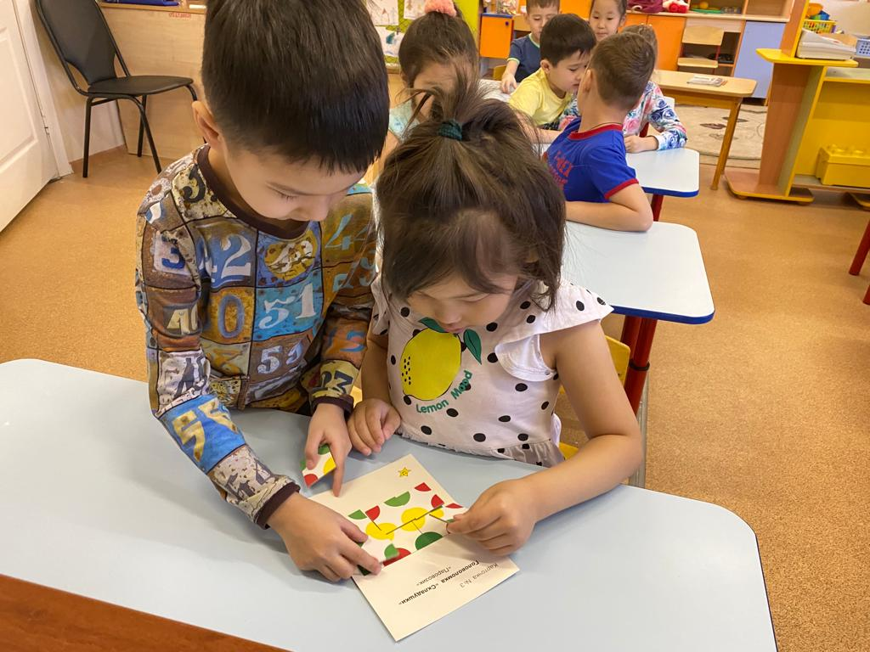
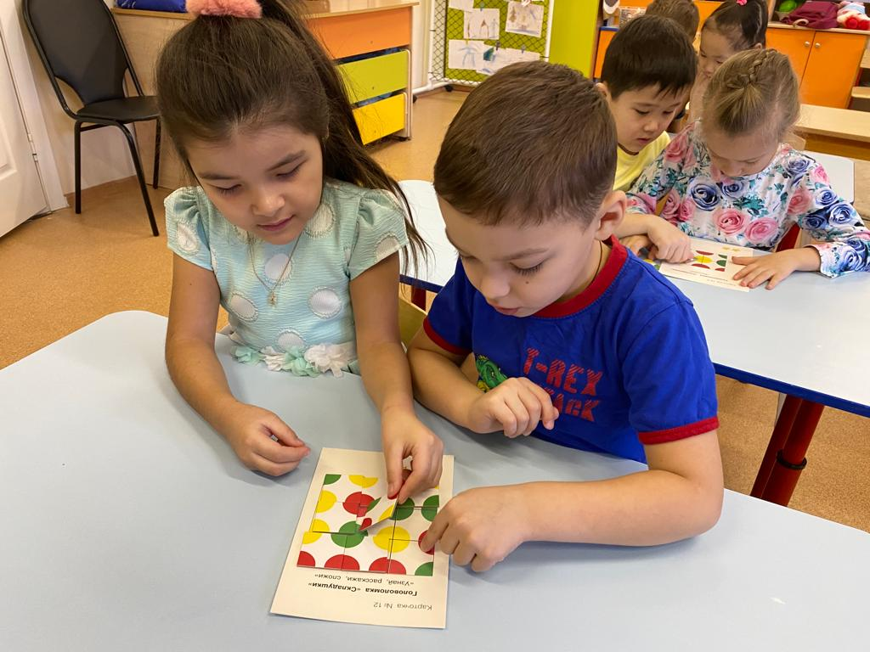

Slide 5
